Slide 1
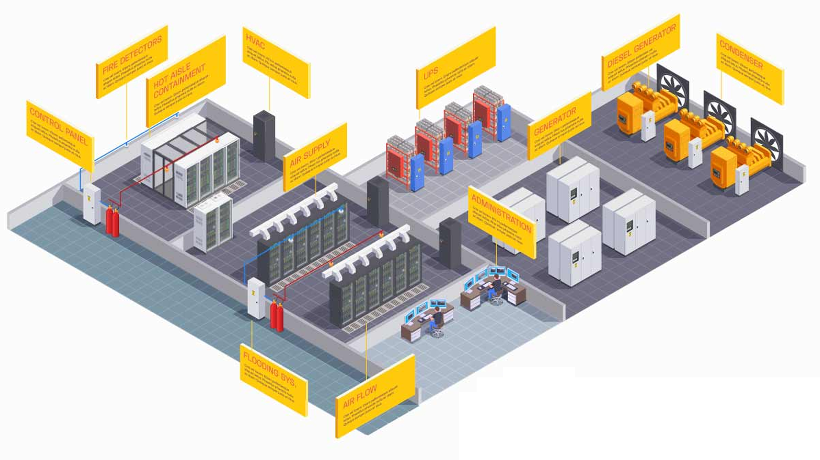

服务器风冷
实践 & 思考
ZOMI

Slide 2
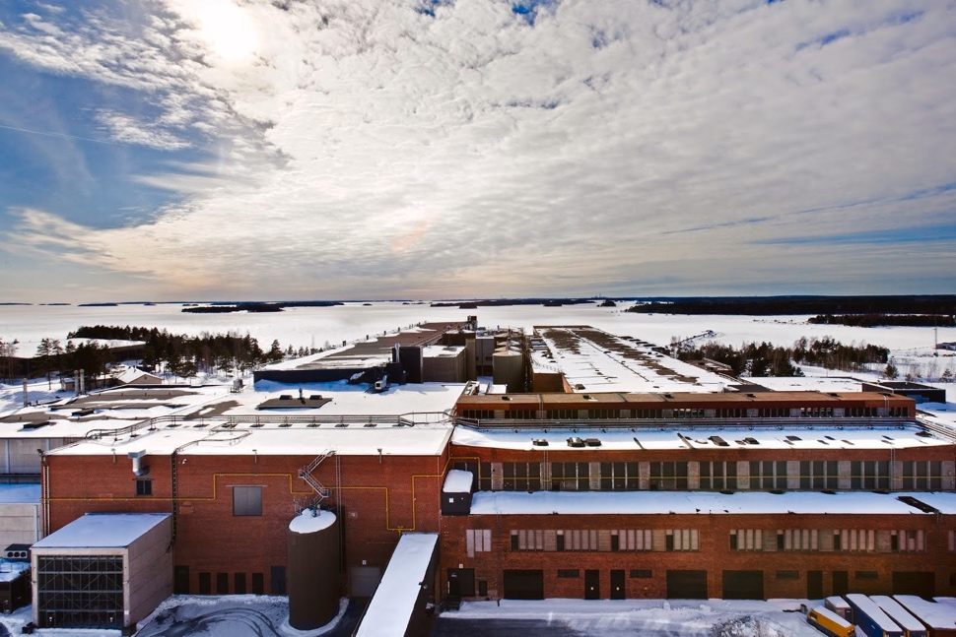
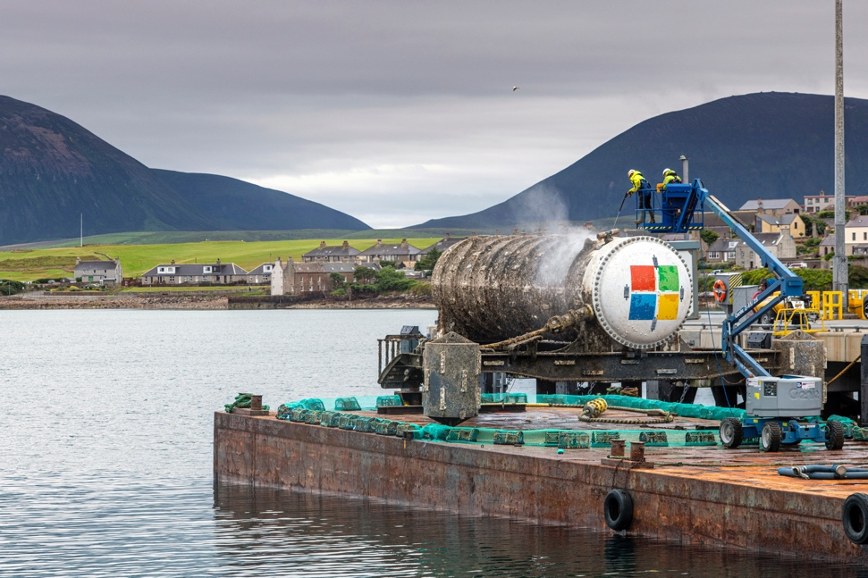
Content
服务器风冷散热效率如何，是否能满足高性能服务器的需求？AI 场景下多挂 8 张 NPU/GPU，功耗可不是逆上天，赶紧放海底 ~~~

Slide 3


Content github.com/Infrasys-AI/AIInfra

Slide 4
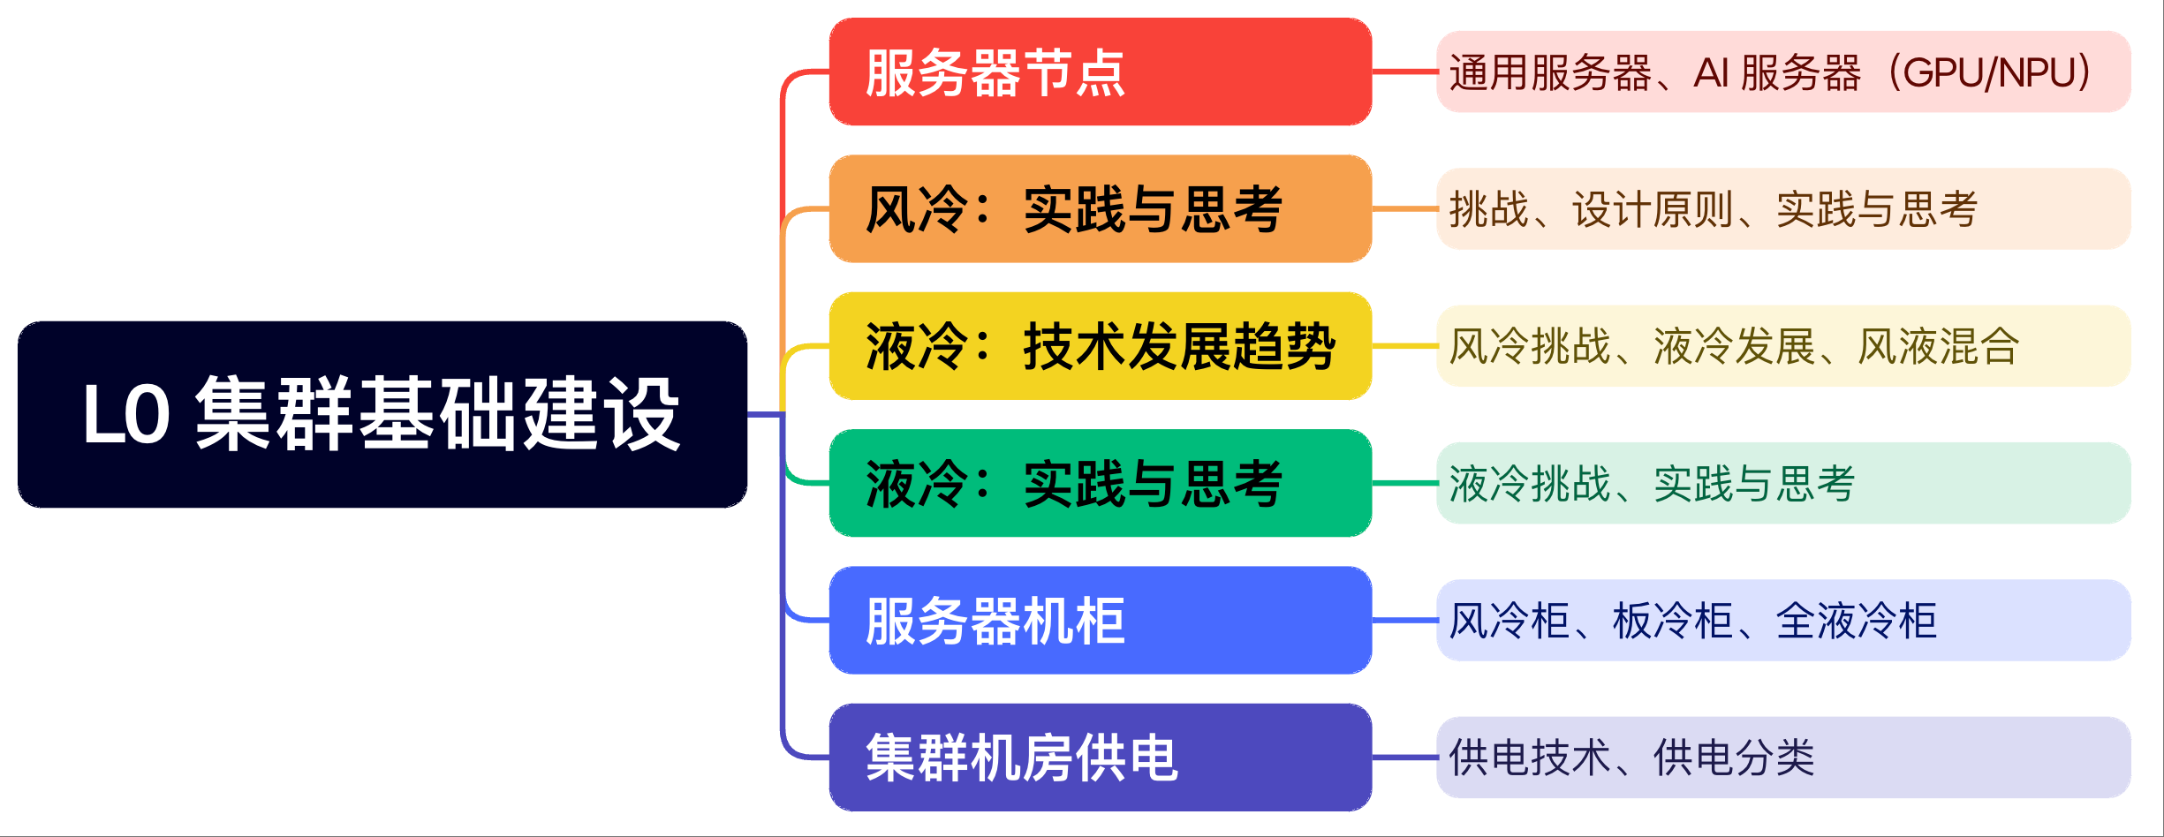
Content

Slide 5
Content
服务器风冷挑战与设计原则
服务器风冷实践

Slide 6
01
服务器风冷
挑战与设计原则

Slide 7
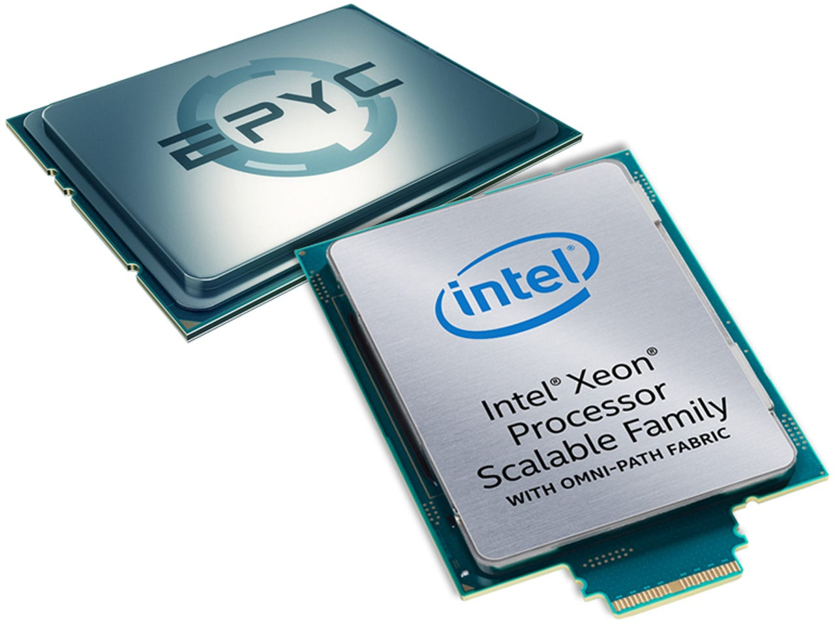
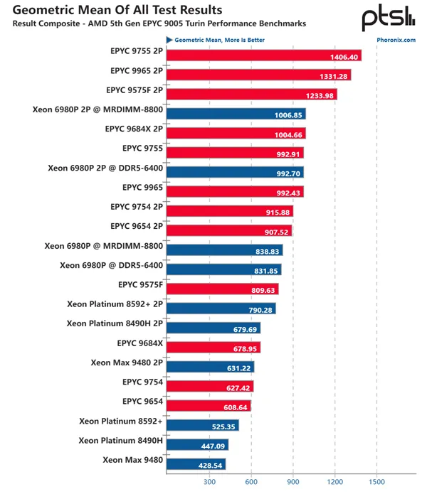
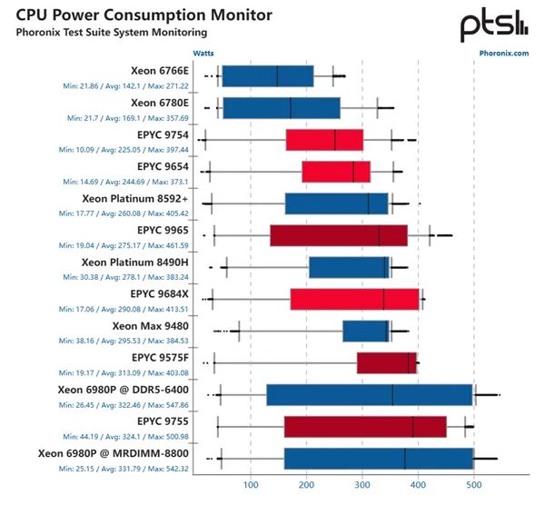
风冷场景挑战
﻿峰值算力：释放芯片&服务器的峰值算力，在缺乏先进制程下提升频率，对标友商 xx%＋性能
性能达标：系统突破 xxxFLOPS/xxxW 算力，功率密度突破 xxxW/cm² 散热
﻿系统能效：缺乏先进制程，系统存在 xx% 功耗 GAP，能效存在 xx% GAP

Slide 8
风冷场景设计原则
设计原则：
﻿﻿峰值性能场景以性能为中心，释放 CPU 极致算力；
﻿主流业务场景以能效/性价比为中心，平衡性能/功耗/成本/规格诉求，确保性价最优；
设计思路：基于峰值性能、系统能效及性价比构建商业场景竞争力

Slide 9
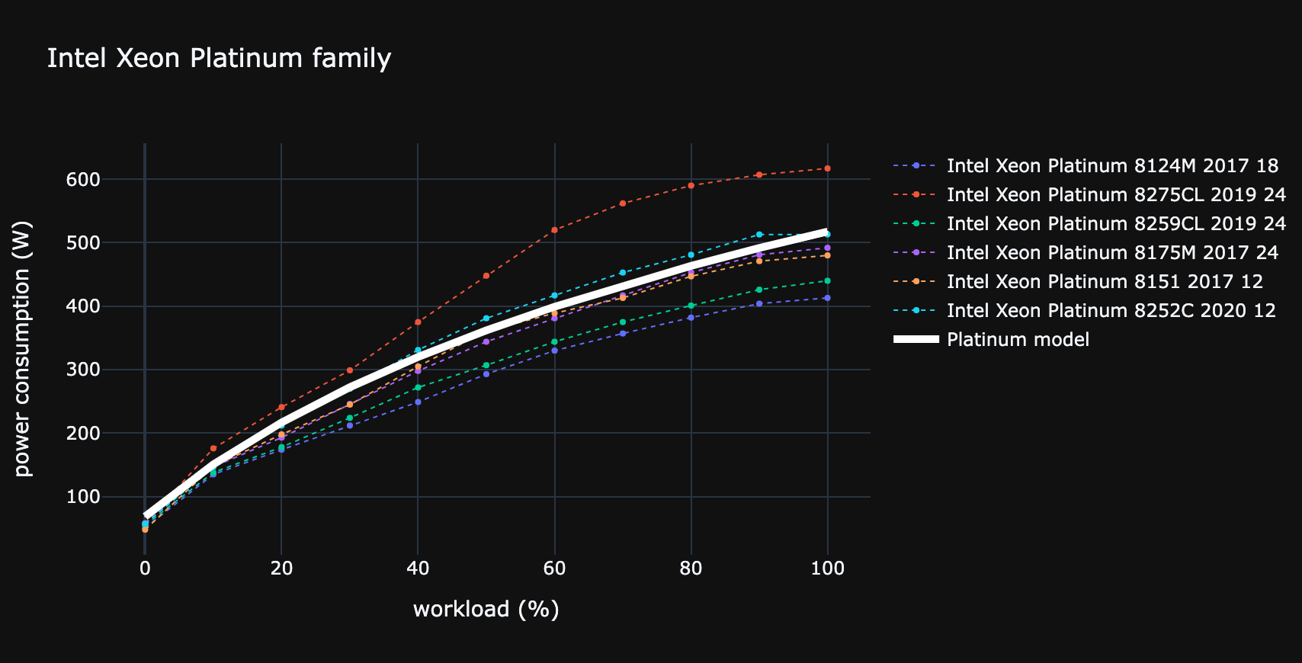
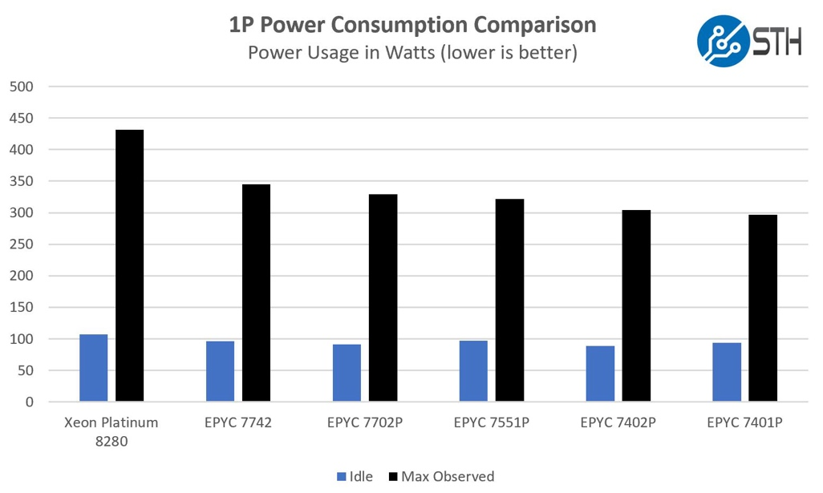
风冷场景设计思路
设计思路：基于峰值性能、系统能效及性价比构建商业场景竞争力
﻿﻿峰值性能：风冷场景通过散热组件（风扇、LAAC/VCE散热器、导热垫）来提升效率，进行风道优化；
﻿系统能效：结合动态 CPU 节温和风扇调节，降低系统动态功耗，达到系统能效最优；

Slide 10
02
服务器
风冷实践

Slide 11
场景负载分析
设计目标：分级能效管理，达成系统级最优
﻿﻿系统能效：场景化能效最优
业务负载场景：基于实际业务建模进行能效寻优（包括散热效率提升，系统风道优化，动态 CPU 节温，风扇调节），实现典型场景智能化节能
低负载场景：通过动态休眠、动态调频/调压、降Lane降速、动态关断等技术，达成零负载低功耗（<5%）；

Slide 12
场景负载能效管理
低负载场景\业务负载场景：业务、管理、硬件多级联动进行能效管理

Slide 13
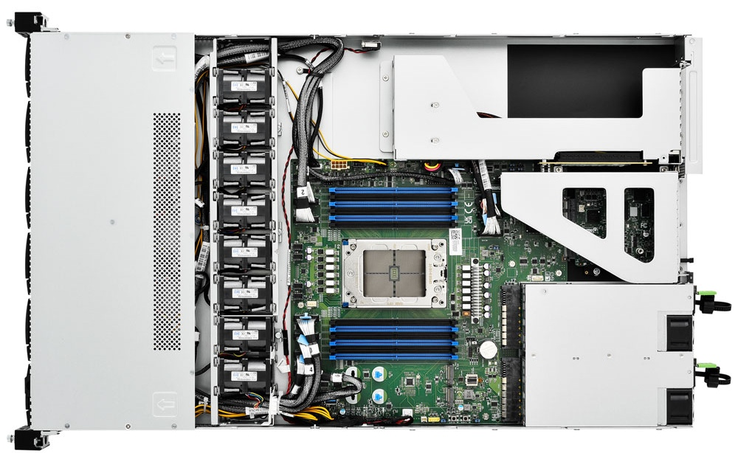
系统级风道优化
系统级优化：增加开孔率、风道优化/管理等风阻设计，多段式优化设计，2/4U 整机 XXXXW 散热。
提升峰值性能：通过风道/风量优化，修改散热器/换热器，热从芯片带到系统，支持 CPU/NPU/GPU 算力释放
前 IO 区
计算区
风扇区
后 IO 区

Slide 14
背板架构优化
挑战：
CPU/MEM/SSD/DPU/GPU 往大功耗演进；
传统背板架构无法提供足够风量支撑大功耗散热；
系统功耗大量浪费在散热上，散热效率低，工艺受限；
策略：重构背板优化系统风量/风道，使风进得来出得去，提升系统散热能力和能效
后置盘入风口温度高散热差，导致系统风扇高转速，系统功耗增加，入风口修改
后置背板竖直背板->水平背板，最大化开孔率，提升等效开孔率，开孔率 XX%＋
风扇功耗降 XXW，盘散热能力由 XXW->XXW，噪声降低 X.X dBA，系统散热能力提升 XX%

Slide 15
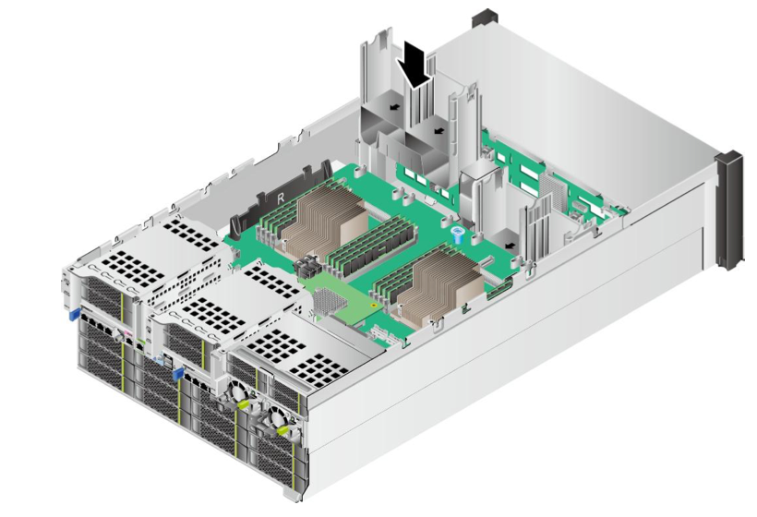
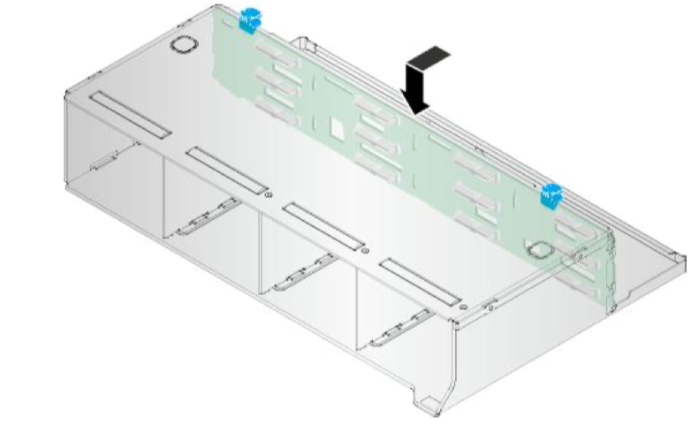
背板架构优化
策略：重构背板优化系统风量/风道，使风进得来出得去，提升系统散热能力和能效；
后置盘入风口温度高散热差，导致系统风扇高转速，系统功耗增加，入风口修改
后置背板竖直背板->水平背板，最大化开孔率，提升等效开孔率，开孔率 XX%＋
风扇功耗降 XXW，盘散热能力由 XXW->XXW，噪声降低 X.X dBA，系统散热能力提升 XX%

Slide 16
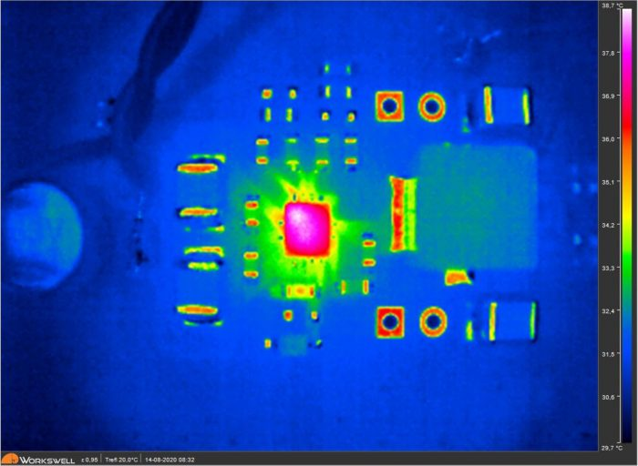
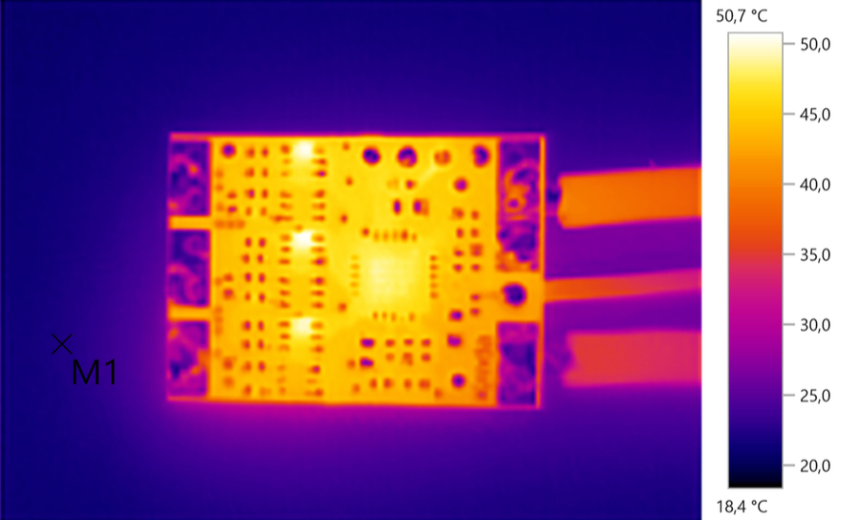
Question
什么是芯片结温？
芯片结温（Junction Temperature​）芯片内部半导体材料温度，特别是晶体管PN结处温度。是衡量芯片内部热量积累和散热效果关键参数，对于确保芯片的稳定运行和可靠性至关重要。

Slide 17
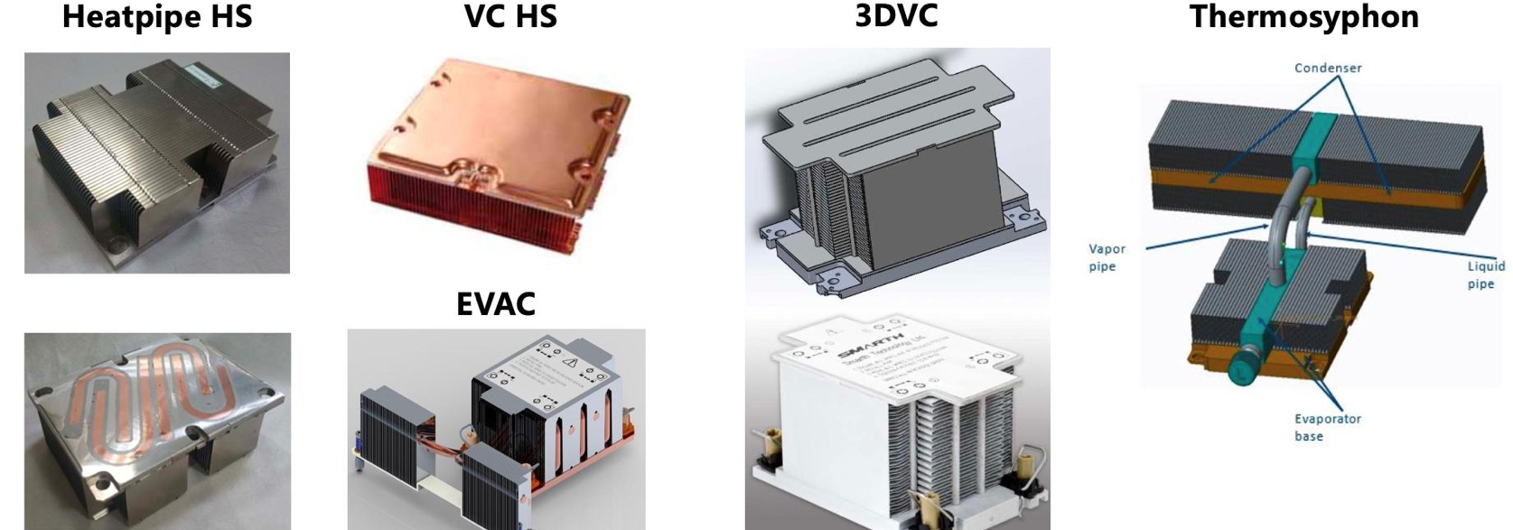
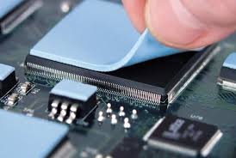
散热组件动态结温控制
挑战：
工艺受限，芯片 & 服务器友商整机存在 XX%+ 能效 GAP
策略：工程补工艺，整机散热、供电优化，缩小能效 GAP，做到能效持平/领先
分级散热组件提升系统散热效率，﻿采用高效散热方案
减少系统风扇功耗、提升散热效率，效降低芯片结温

Slide 18
散热组件动态结温控制
率密度 | 部件种类 | 散热方案
高密度发热器件 | CPU/GPU/NPU/DPU | Heat pipe 热管、Vapor Chamber 均热板 EVAC 增强型蒸汽腔空气冷却器 Thermosyphon 热虹吸管 3DVC三维真空腔均热板
低密度发热器件 | CPU/DIMM VR, PCH, NIC, Memory chipset(HBM) | 铝挤HS
<3W 发热器件 | BMC | N/A

Slide 19
软硬件协同智能节能
板级节能：
AVS/Load line：IMU 获取 CPU HPM 信息计算芯片工作电压，一芯一压；
板级DVFS：IMU 根据 CPU 实际工作主频，动态调整 CPU 电压，实现动态调压；

Slide 20
软硬件协同智能节能
系统节能：
联合 OS 优化调频算法，业务感知优化调度算法；
系统风扇调速算法优化，MPC 取代传统 PID；
软件控制框圈，硬件根据负载调整电压&主频；
传统方案：固定 Vboot 电压供电
优化方案：按工作主频动态调整电压

Slide 21
总结与思考

Slide 22
Question
大功率芯片 + 高密机柜，未来散热走向何方？
深挖动态调频/调压、MPC 风扇调速及 OS 调频算法优化等多路径功耗寻优；
联合业务进行场景化分析（分析业务负载），软硬协调识别关键功耗点；
结合应用精准设计各负载下的调频和调压甜点；
说白了，针对特殊业务进行 hardcode！！！！

Slide 23
Question
纳尼？GPU/NPU 等 AI 场景怎么办？
传统 CPU 散热已经玩烂了！

Slide 25
引用与参考
https://navitassemi.com/nvidias-grace-hopper-runs-at-700-w-blackwell-will-be-1-kw-how-is-the-power-supply-industry-enabling-data-centers-to-run-these-advanced-ai-processors/
https://www.eet-china.com/mp/a357098.html
https://www.ctyun.cn/developer/article/401197533323333
https://www.dell.com/zh-hk/shop/dell-xe8640-laac-%E6%A8%A1%E5%9D%97/apd/412-bbhs/wi-fi-%E5%92%8C%E7%B6%B2%E8%B7%AF%E5%8A%9F%E8%83%BD
PPT 开源在：https://github.com/Infrasys-AI/AIInfra

